Slide 1


Libro de códigos
Proyecto final 2021
Presentado por :
Carlos Arturo Herrera Gutiérrez

Slide 2
Fases de una investigación de mercados
Planeación
Codificación
Procesamiento
Análisis de información
Recolección de información

Slide 3

Objetivo
Proveer una herramienta al proceso de codificación, que permita agilizar la generación de libro de códigos de las preguntas abiertas de los estudios

Slide 4

Consecución de los datos
Los datos corresponden a una investigación realizada por la compañía en la cual trabajo actualmente, y corresponden a las opiniones que los afiliados responde al preguntarle sobre los aspectos que destaca o que consideran esta haciendo la IPS donde esta siendo atendido en la actualidad
La base consta de 801 registros

Slide 5
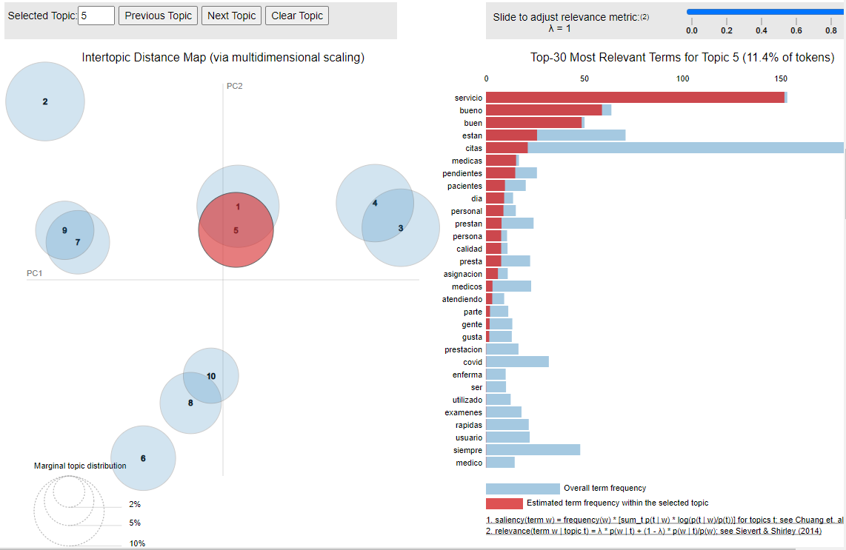
Modelado de Temas (LDA)

Slide 6
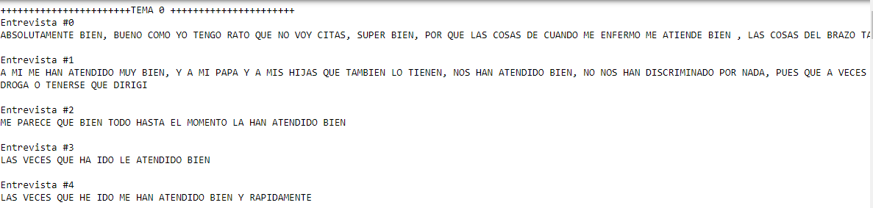
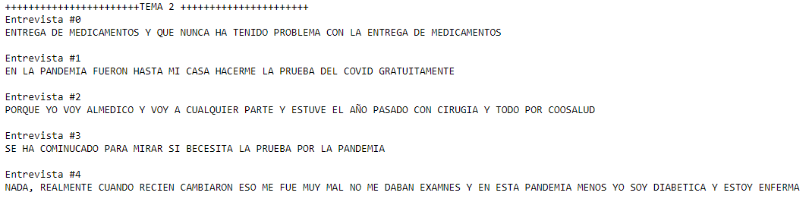
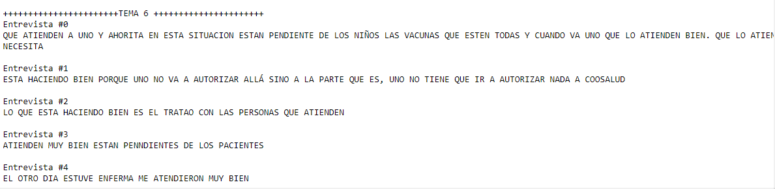
Modelado de Temas (LDA)

Slide 7
Libro de códigos
01 Calidad del servicio
02 Calidad humana /atención
03 Entrega de medicamentos
04 Agilidad en la asignación de citas
05 Agilidad en la atención
06 Personal idóneo/capacitado
07 Agilidad en las autorizaciones
08 Atención personalizada/seguimiento/visitas domiciliarias

Slide 8
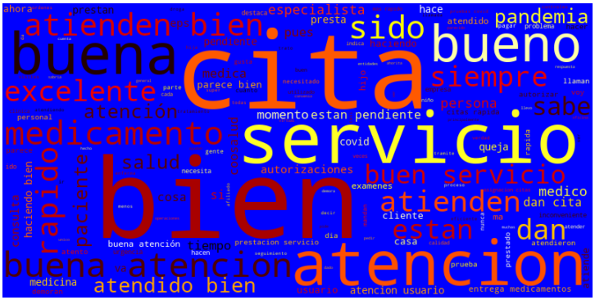
Nube de palabras

Slide 9


